Slide 1
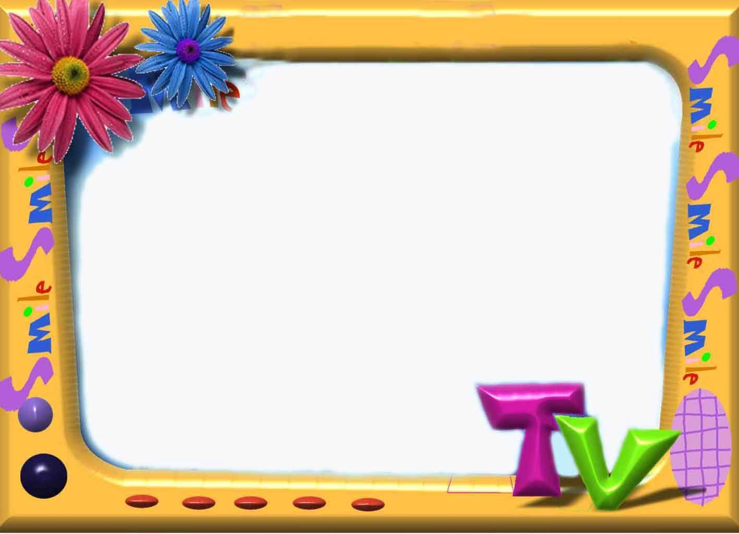

PHÒNG GIÁO DỤC & ĐÀO TẠO LONG BIÊN
TRƯỜNG TIỂU HỌC ĐÔ THỊ VIỆT HƯNG
GIÁO ÁN ĐIỆN TỬ
Môn : Học vần
Bài 31: Ôn tập (T1)

Slide 2
ôn bài cũ

Slide 3
Bài 31:

Slide 4
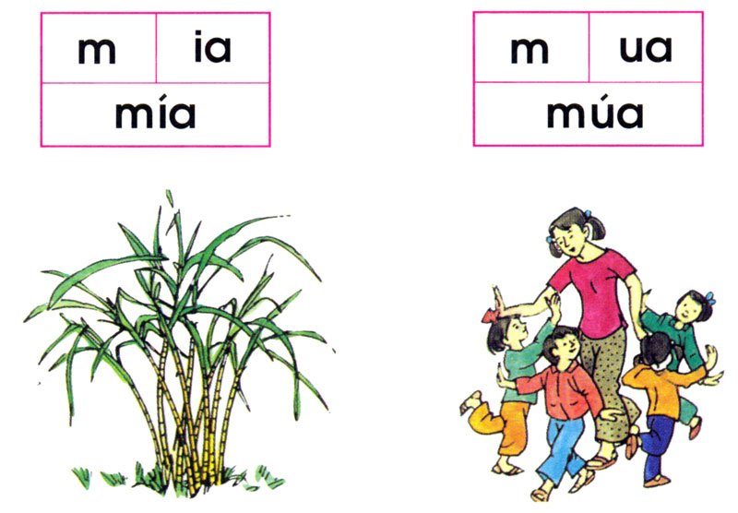
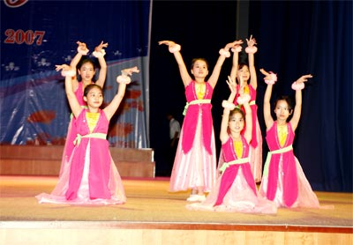
m
ia
m
ua
mía
múa

Slide 5
u
ua
­ư
­a
i
ia
tr
tru
trua
trư­
tr­a
tri
tria
ng
ngu
ngua
ngư­
ng­a
ngh
nghi
nghia

Slide 6
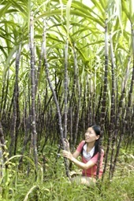
mua mía
ngựa tía
mùa dưa
trỉa đỗ

Slide 7
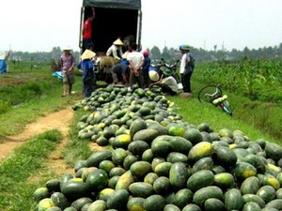

Slide 8
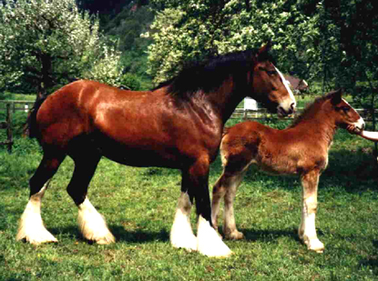

Slide 9
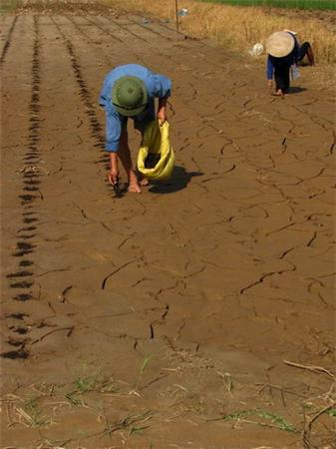

Slide 10
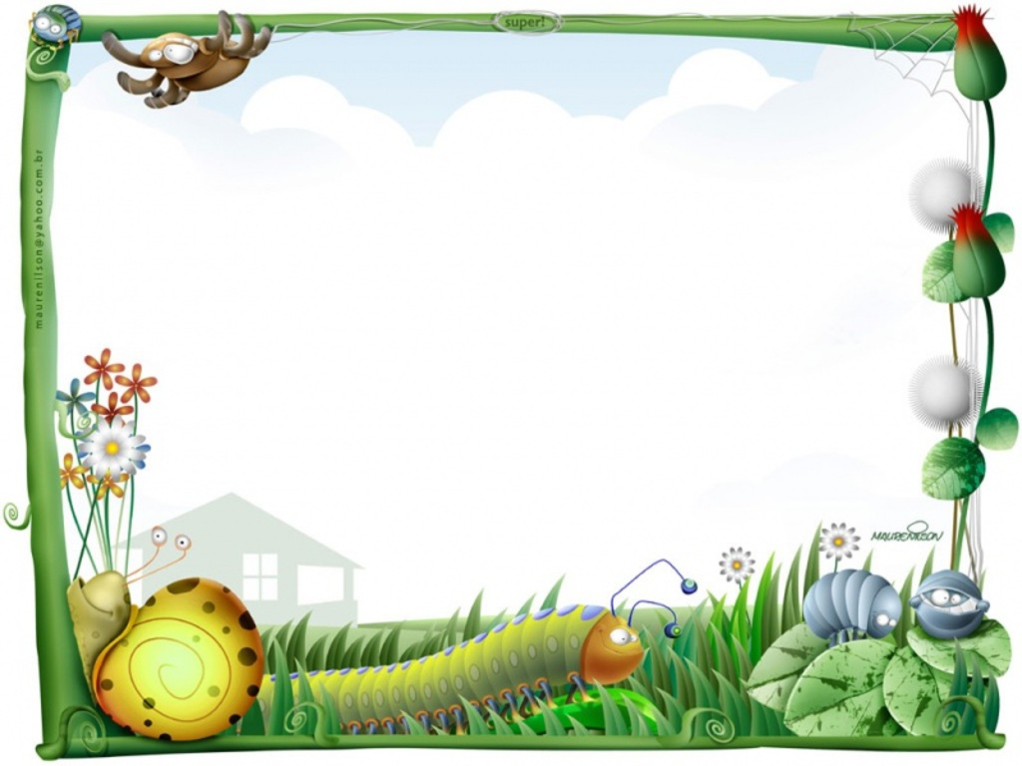







Nghỉ giữa giờ

Slide 11
Luyện viết bảng con
mùa dưa
ngựa tía

